Slide 1


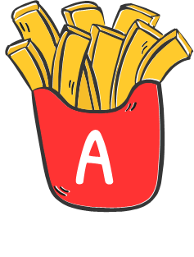
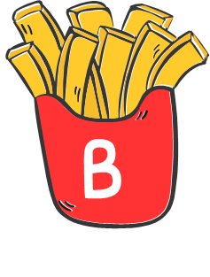

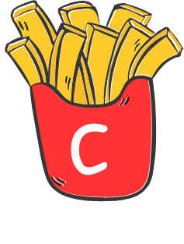
240 350 – 28 763 = ?
211 587
221 587
211 785
211 875
Notes:
Nhấn vào món ăn để quay lại hoặc mũi tên quay lại.

Slide 2
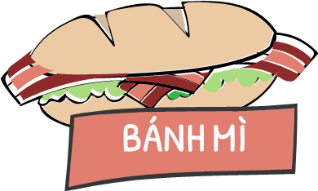
Nhà cô Nga có 215 623 tạ thóc, nhà cô Minh ít hơn 17 854 tạ thóc. Hỏi nhà cô Minh có bao nhiêu tạ thóc
197 697
197 769
187 689
178 769

Slide 3

83 379 – 52 441 = ?
32 938
23 897
30 938
39 076

Slide 4

TOÁN
TÍNH CHẤT GIAO HOÁN VÀ KẾT HỢP CỦA PHÉP CỘNG (Tiết 1)

Slide 5
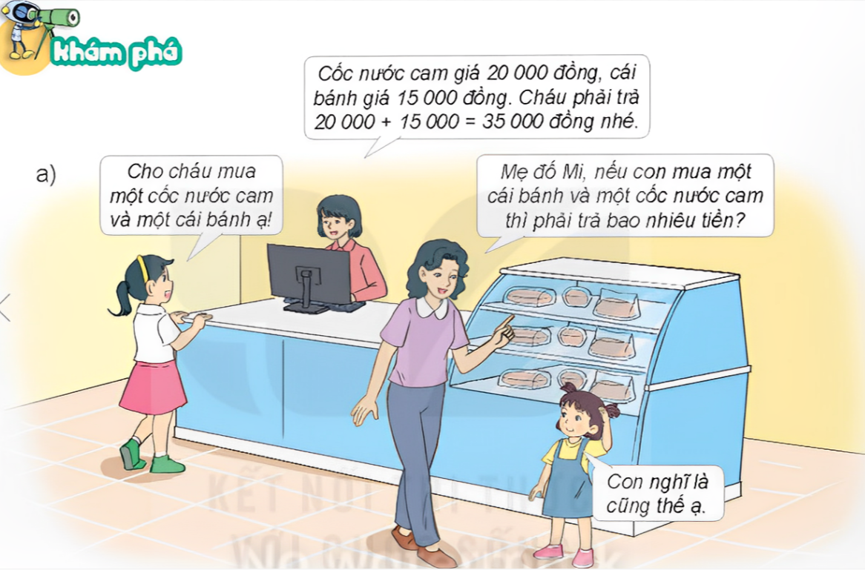

Slide 6
a | b | a + b | b + a
4 | 3
6 | 9
8 | 5
4 + 3 = 7
3 + 4 = 7
6 + 9 = 15
9 + 6 = 15
8 + 5 = 13
5 + 8 = 13
Giá trị của a + b luôn bằng b + a

Slide 7
Nhận thấy giá trị của a + b và b + a luôn bằng nhau, ta viết:
a + b = b + a
Khi đổi chỗ các số hạng trong một tổng thì tổng không thay đổi.

Slide 8


Bài 1
450 + 279 = 729
729 + 450 =
7 142 + 462 = 7 604
729
462 + 7 142 =
7 604
56 + 4 763 = 4 819
4 763 + 56 =
4 819

Slide 9
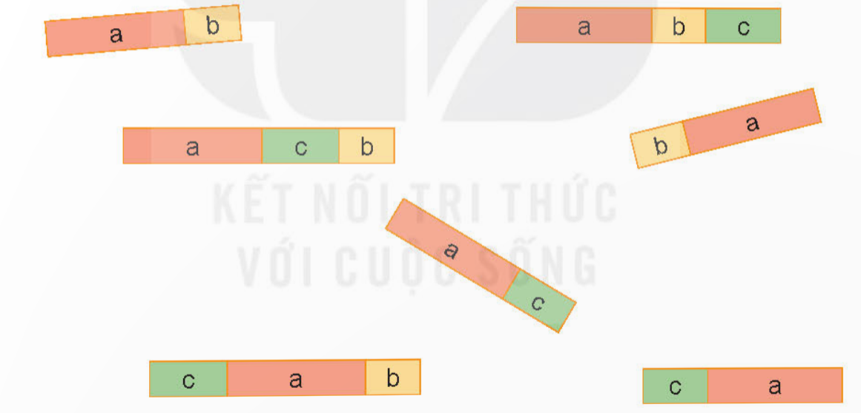
Rô – bốt dùng những đoạn có độ dài a, b, c để ghép được những thanh như hình dưới đây Hỏi những thanh nào có độ dài bằng nhau?
Bài 2

Slide 11
Bài 3: Tính bằng cách thuận tiện
Mẫu: 30 + 89 + 70 = 30 + 70 + 89
= 100 + 89 = 189
a) 30 + 192 + 70
b) 50 + 794 + 50
c) 75 + 219 + 25
d) 425 + 199 + 175

Slide 12
a) 30 + 192 + 70
30 + 192 + 70 = 30 + 70 + 192
= 100 + 192
= 292
b) 50 + 794 + 50
50 + 794 + 50 = 50 + 50 + 794
= 100 + 794
= 894

Slide 13
c) 75 + 219 + 25
75 + 219 + 25 = 75 + 25 + 219
= 100 + 219
= 319
d) 425 + 199 + 175
425 + 199 + 175 = 425 + 175 + 199
= 600 + 199
= 799

